Slide 1
Accesibilidad y barreras arquitectónicas..
Definición desde una perspectiva de derechos. Marco normativo.

Slide 2
LA CONVENCIÓN Y SUS ARTÍCULOS SE BASAN EN 8 PRINCIPIOS RECTORES
El respeto de la dignidad inherente, la autonomía individual, incluida la libertad de tomar las propias decisiones y la independencia de las personas.
La no discriminación.
La participación e inclusión de plenas y efectivas en la sociedad.
El respeto por la diferencia y la aceptación de las personas con discapacidad con parte de la diversidad y la condición humanas.
La igualdad de oportunidades.
La accesibilidad.
La igualdad entre el hombre y la mujer.
El respeto a la evolución de los niños y las niñas con discapacidad y de su derecho a preservar su identidad.
(Artículo 3º de la Convención).

Slide 3
ACCESIBILIDAD
La accesibilidad es la condición que posibilita el llegar, entrar, permanecer, salir y les permite a TODAS las personas participar en todas las actividades sociales y económicas para las que se ha concebido el entorno construido.
Es un DERECHO → justamente dentro de la Convención la prospectiva de trabajo es la del “Modelo de vida independiente y autodeterminación”.
Es decir, para que las personas con discapacidad puedan llevar una vida independiente necesitan que estén dadas las condiciones físicas para que ellos puedan desenvolverse en la sociedad y llevar adelante las actividades que deseen o necesiten hacer.

Slide 4
BARRERAS ARQUITECTÓNICAS
Aquellos obstáculos físicos que impiden que las personas puedan llegar, acceder o transitar por un edificio, lugar o zona.
Pensar en accesibilidad implica derribar, hacerlas desaparecer o minimizar dichas barreras.
Accesibilidad
Barrera arquitectónica

Slide 5
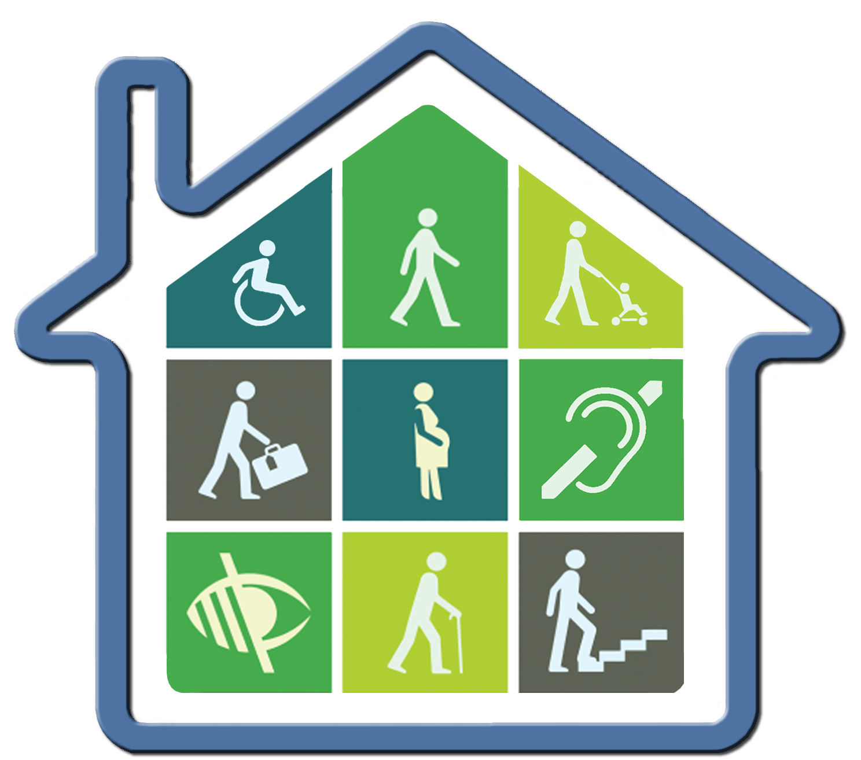
Sin embargo hace un tiempo se viene pensando en cambiar el enfoque de accesibilidad o al concepto de DISEÑO UNIVERSAL
Es decir, no construir espacios especialmente accesibles para las personas con discapacidad, sino diseñar lugares, objetos, espacios que SEAN ACCESIBLES A TODOS.

Slide 6
Para que los edificios no presenten barreras arquitectónicas, deben ofrecer las siguientes características
FRANQUEABLES
ACCESIBLES
USABLES
Entrar desde exterior o desde la vía pública sin ayuda de terceros.
Siendo franqueables, se puede recorrer y llegar a los lugares que deben ser utilizados.
Siendo accesibles, se puede desarrollar en su interior las actividades proyectadas.

Slide 7
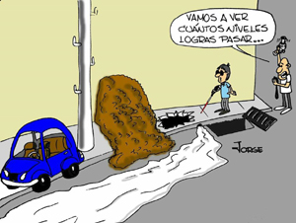
Las barreras arquitectónicas: relacionadas con el diseño y con los materiales

Slide 8
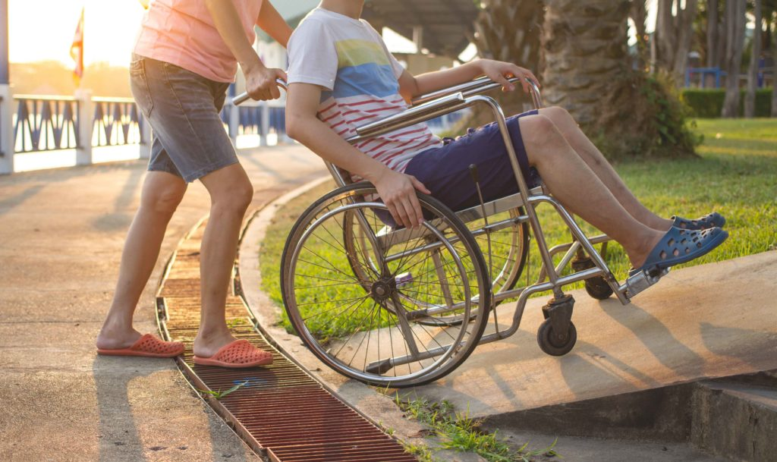
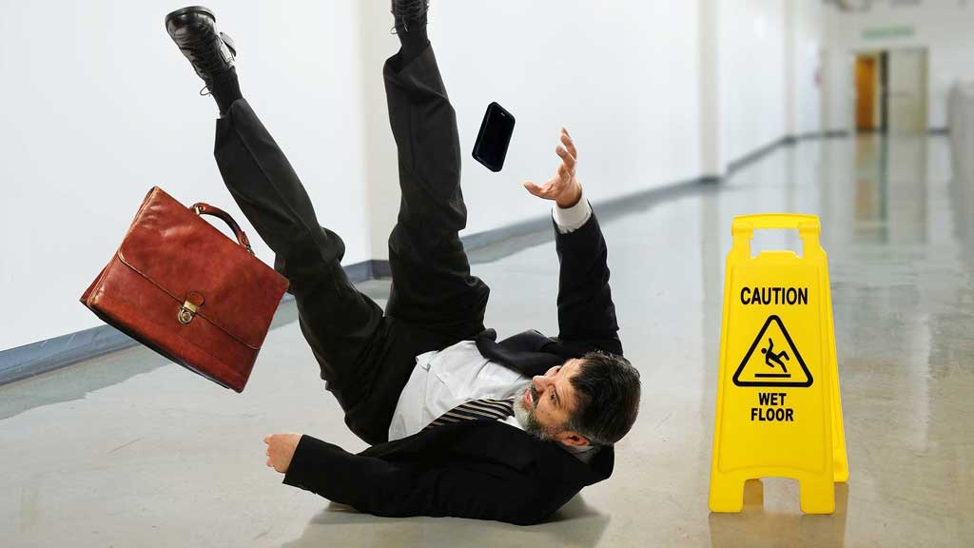
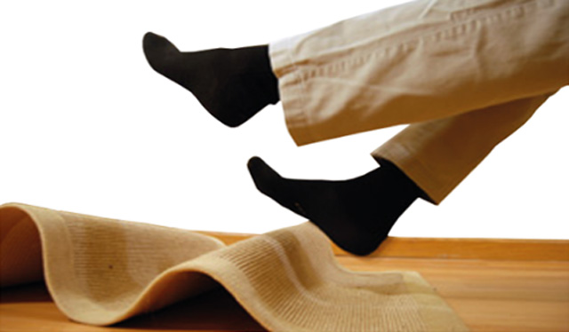
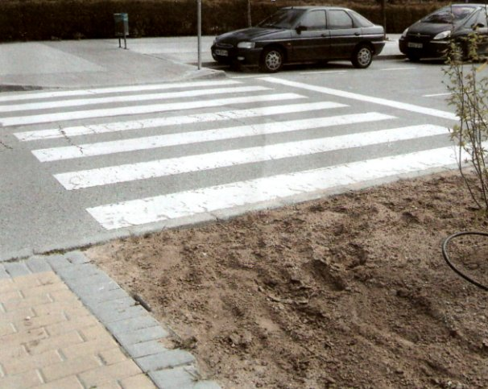
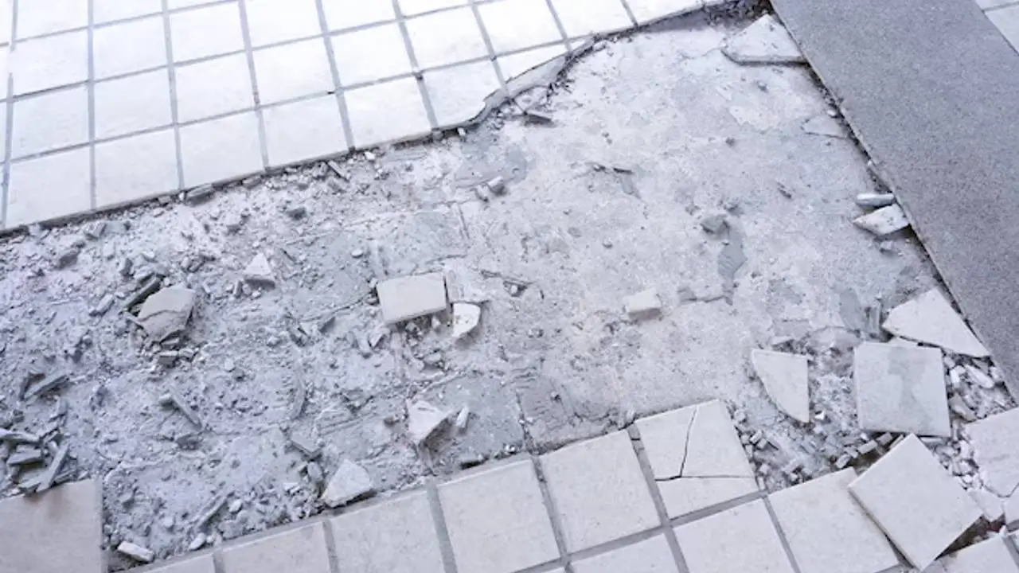
Pisos y revestimientos

Slide 9
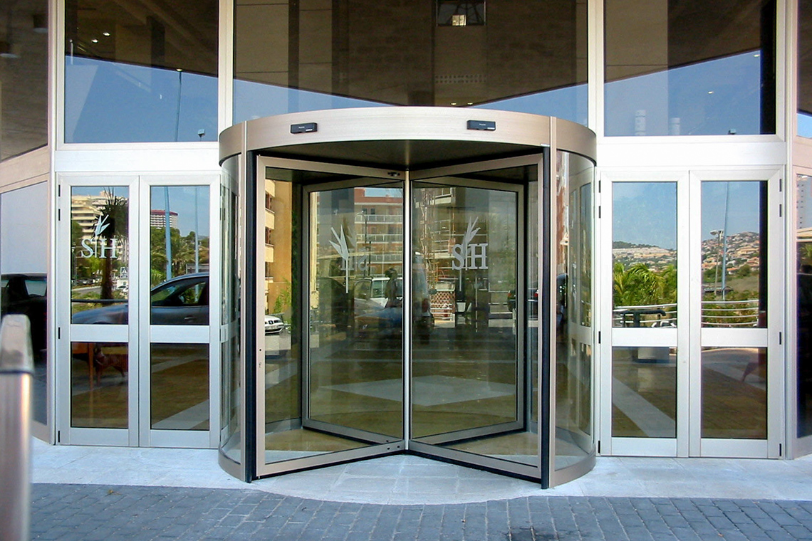
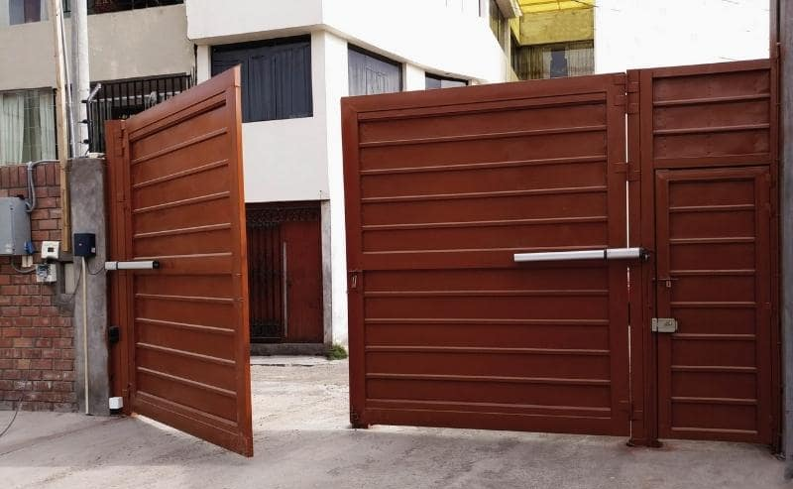
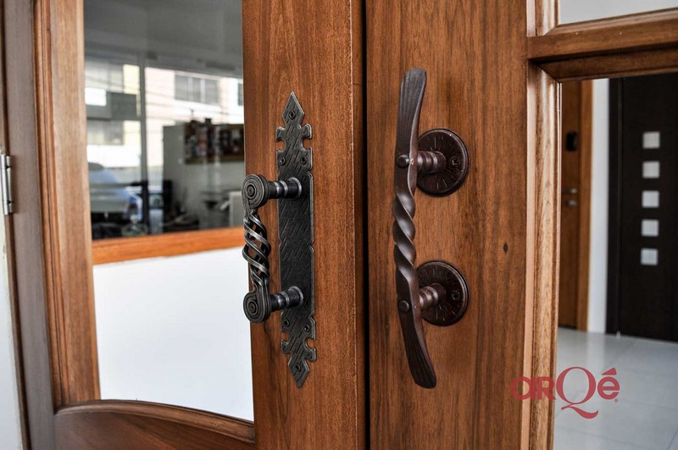
Puertas

Slide 10
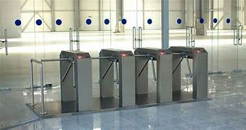
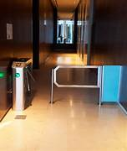
Molinetes

Slide 11
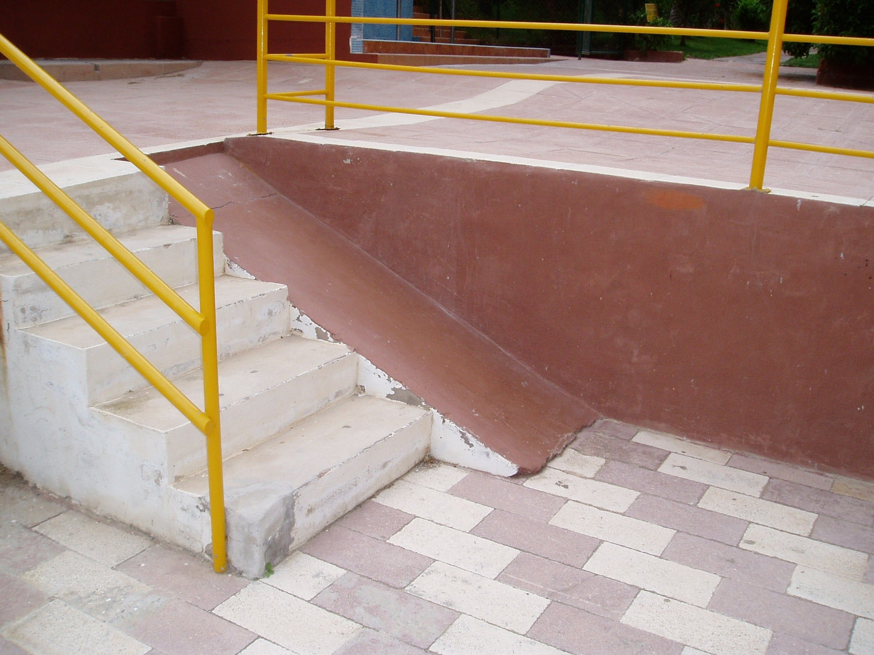
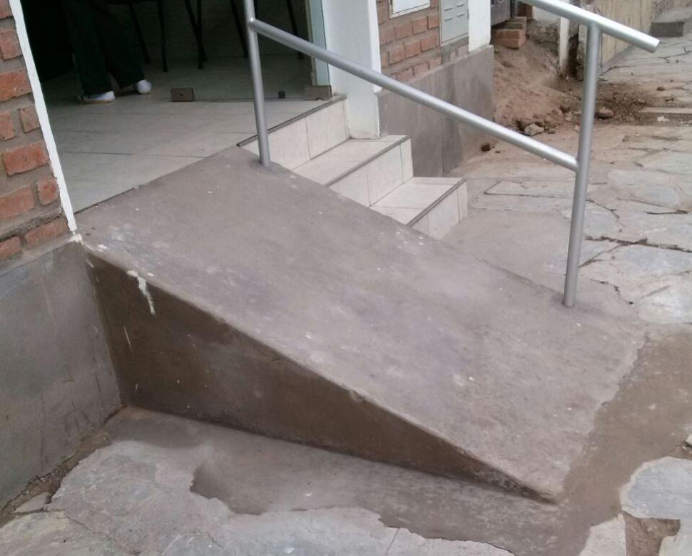
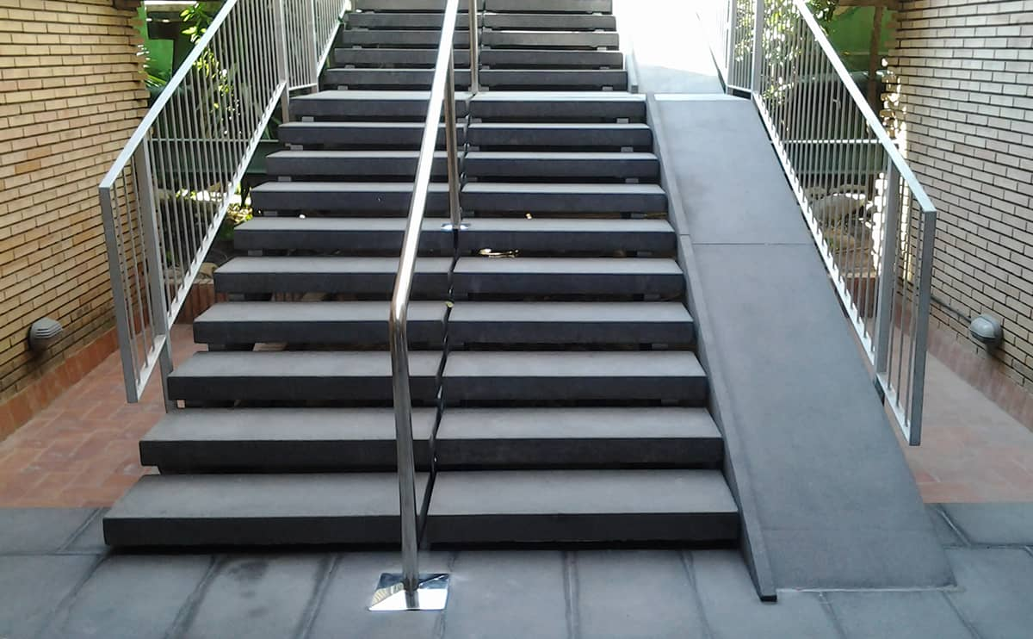
Rampas

Slide 12
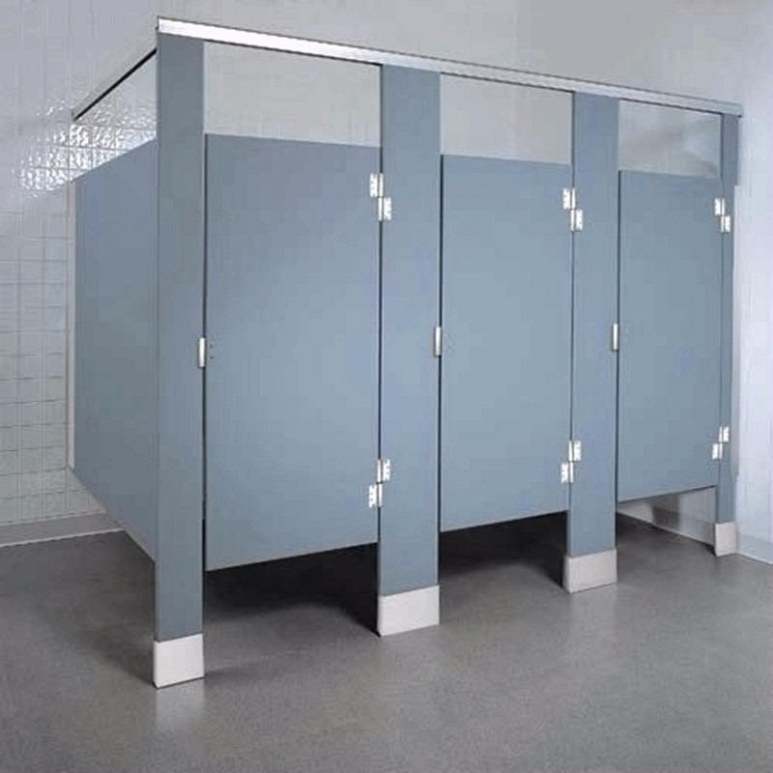
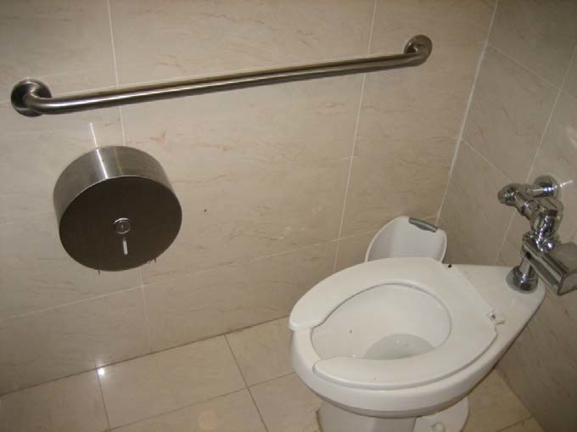
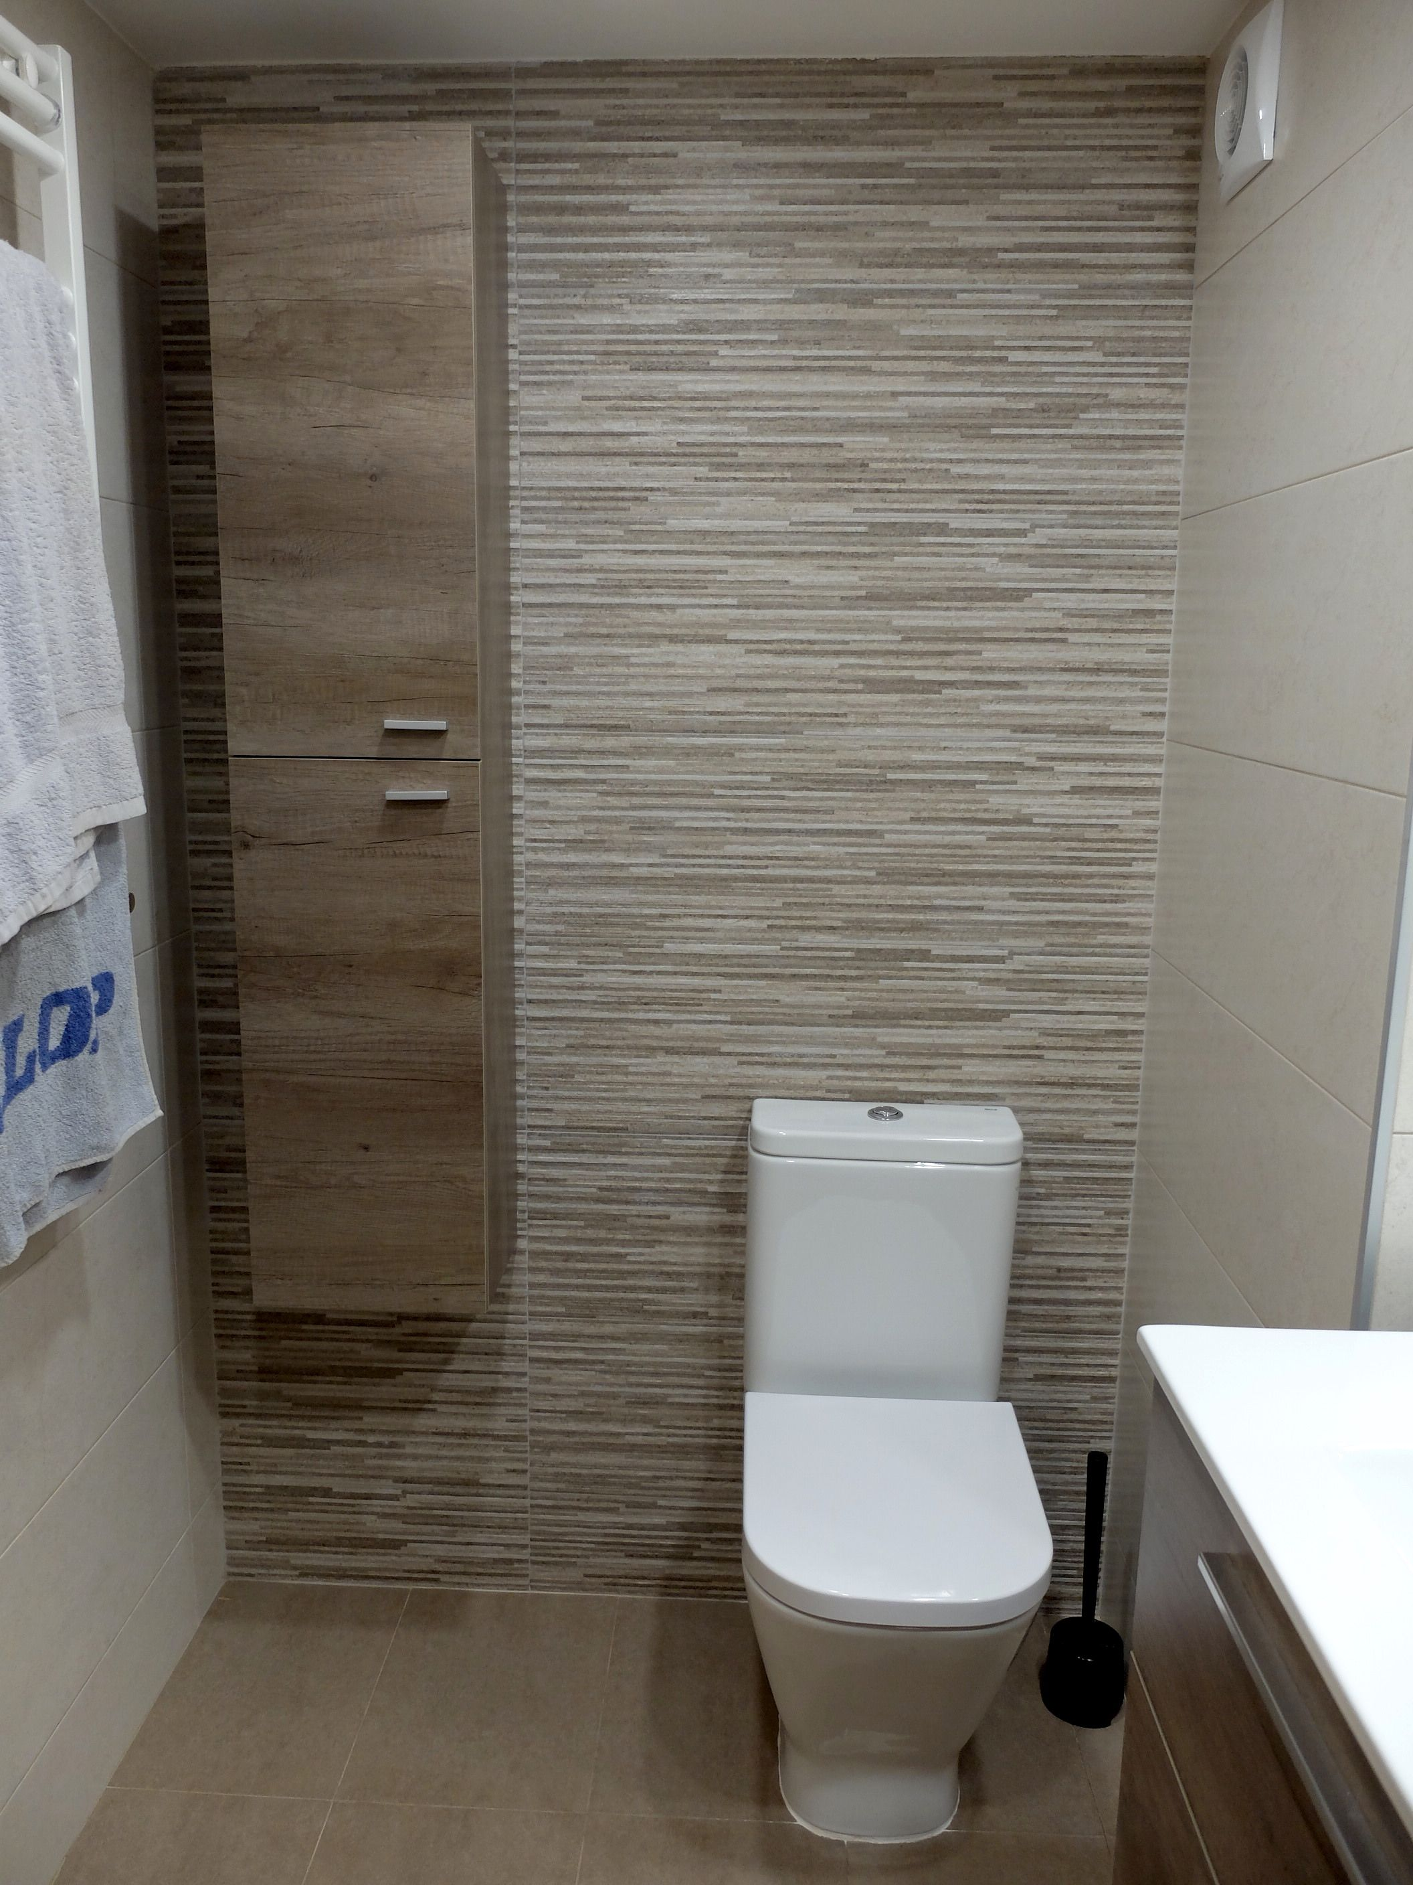
Sanitarios

Slide 13
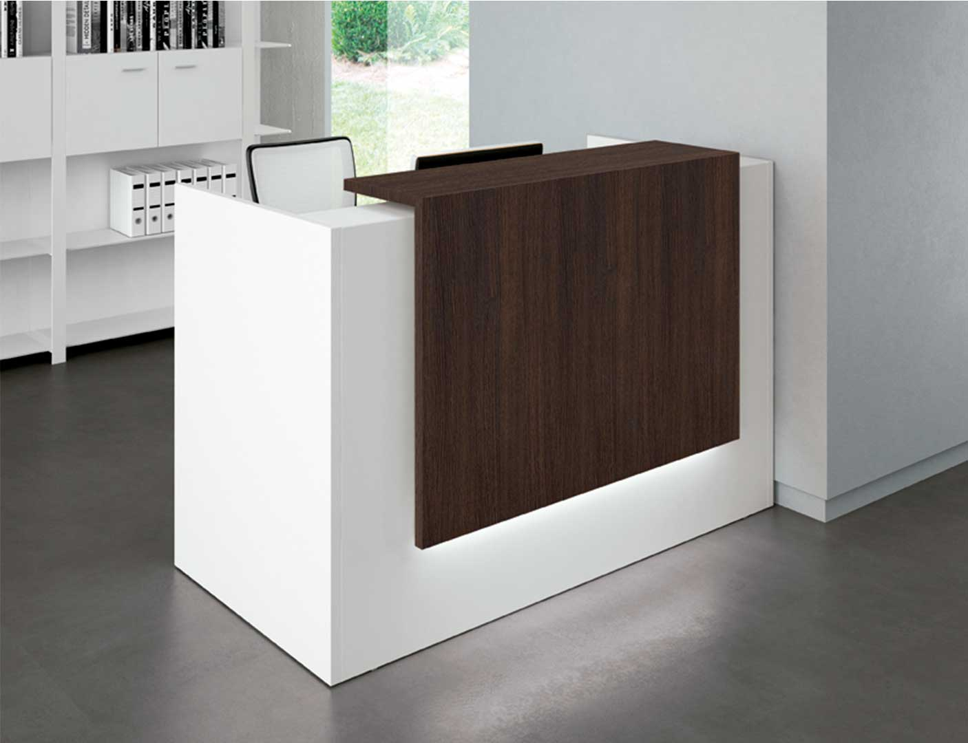
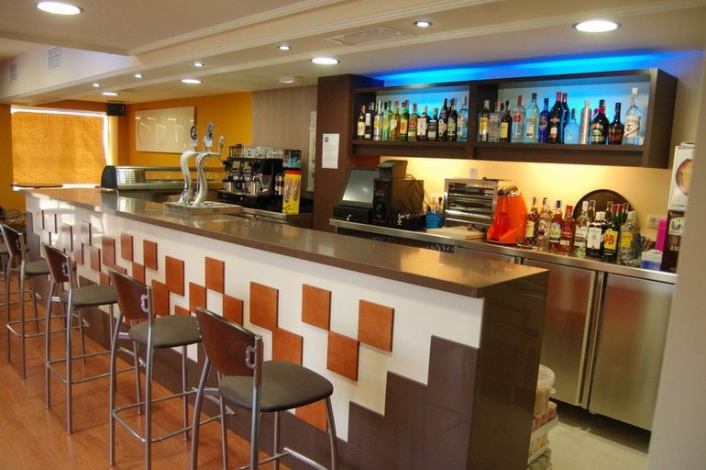
Mostradores

Slide 14
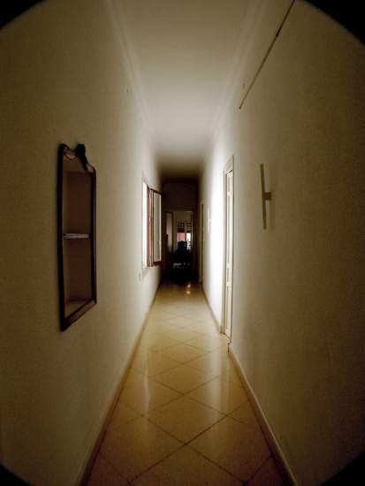
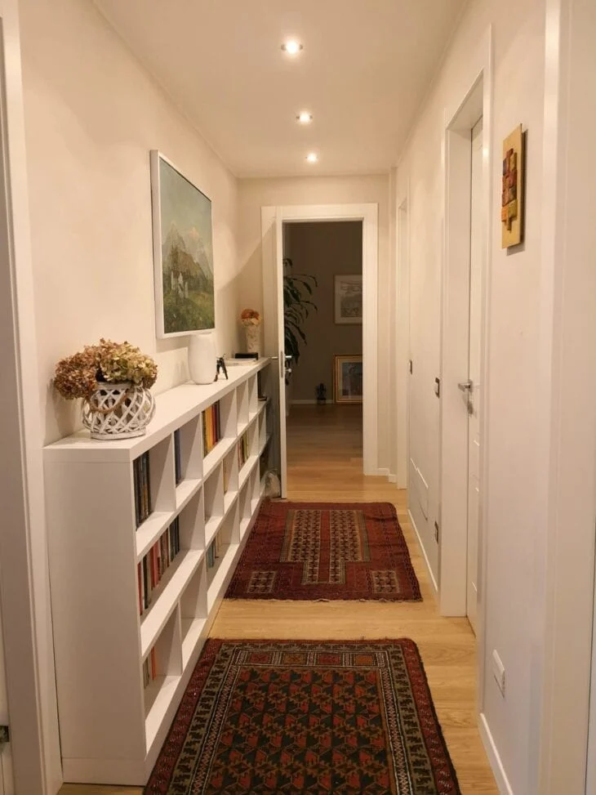
Pasillo y corredores

Slide 15
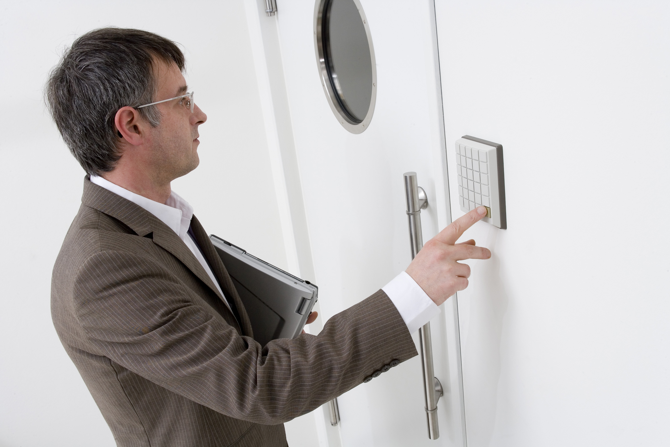
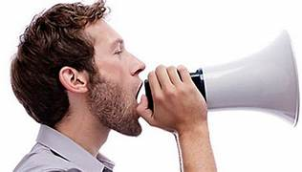
Dificultades o imposibilidad de escuchar

Slide 16
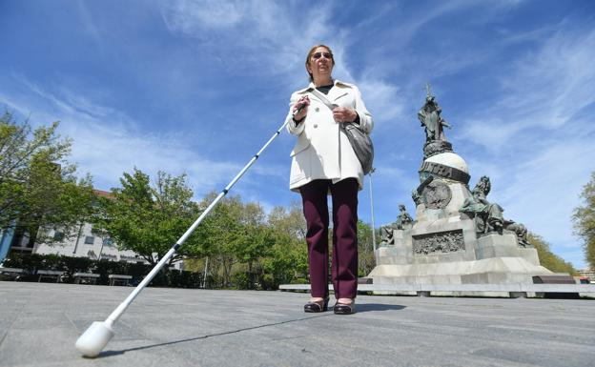
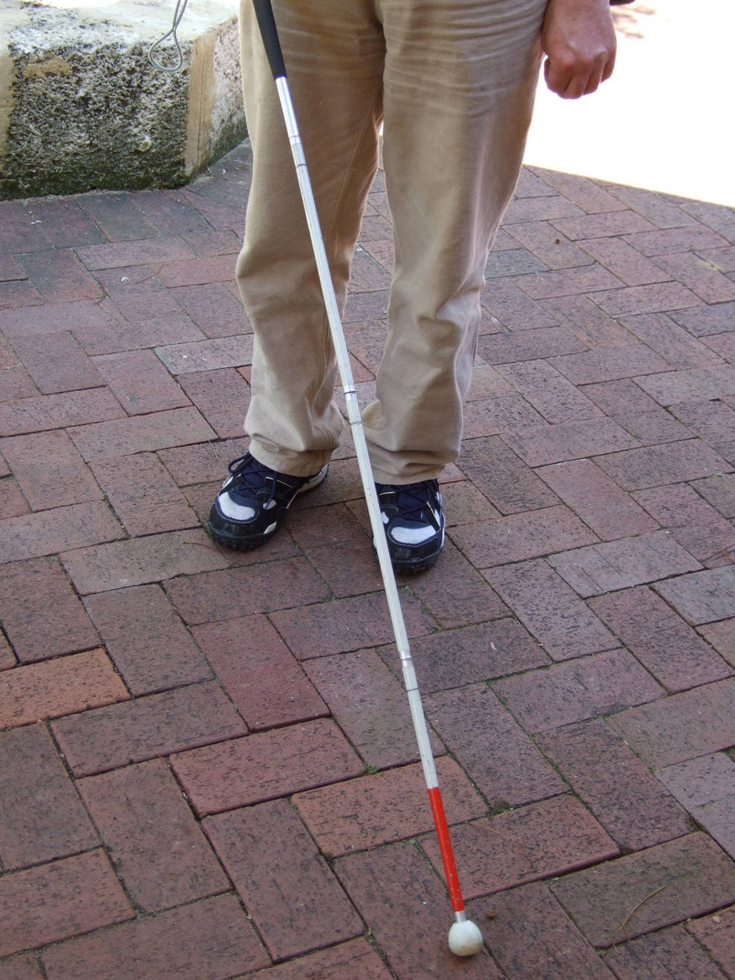
Discapacidad por disminución visual o ceguera

Slide 17
Marco normativo. Antecedentes
Ley Nacional N° 22.431 (1981)
“Sistema de protección integral de los discapacitados”: en su cap. IV establece la obligatoriedad de proyectar y construir edificios accesibles para personas que usan sillas de ruedas.
Ley Nacional N° 24.314 (1994)
Accesibilidad de personas con movilidad reducida. Modificación de la ley nº 22.431: habla de conjunto de personas con algún impedimento permanente o transitorio en su movilidad: personas que trasladan cochecitos de bebés, mujeres embarazadas, ancianos, personas con discapacidad visual o auditiva. Enuncia pautas de diseño de manera general.

Slide 18
La Convención internacional sobre los Derechos de las Personas con Discapacidad → Ley Nacional N° 26.378
Explica detalladamente en sus 50 artículos los derechos de las personas con discapacidad (derechos civiles y políticos, la accesibilidad, la participación y la inclusión, y el derecho a la educación).
Artículo 9.
Accesibilidad:
1. A fin de que las personas con discapacidad puedan vivir en forma independiente y participar plenamente en todos los aspectos de la vida, los Estados Partes adoptarán medidas pertinentes para asegurar el acceso de las personas con discapacidad, en igualdad de condiciones con las demás, al entorno físico, el transporte, la información y las comunicaciones, incluidos los sistemas y las tecnologías de la información y las comunicaciones, y a otros servicios e instalaciones abiertos al público o de uso público, tanto en zonas urbanas como rurales.

Slide 19
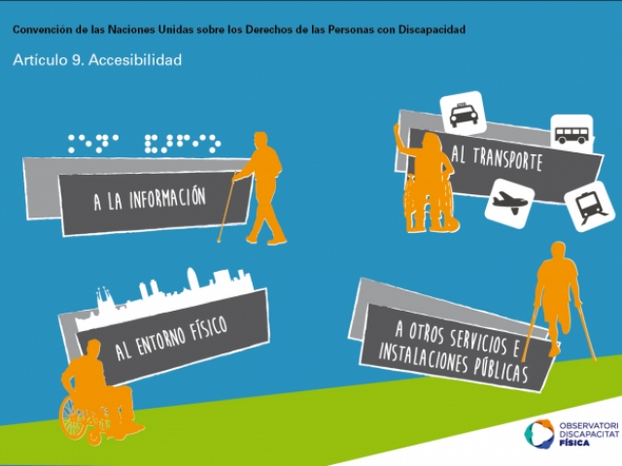
ONGs que trabajan en ACCESIBILIDAD
Fundación Rumbos: Se enfoca en la accesibilidad física y la eliminación de barreras arquitectónicas.
Acceso Ya: Especializada en eliminar barreras arquitectónicas y urbanísticas.
Movimiento Superacción: Promueve la inclusión social mediante actividades culturales y deportivas.
REDI (Red por los Derechos de las Personas con Discapacidad): Defiende los derechos de las personas con discapacidad en áreas como transporte, educación y empleo.
Fundación Tiflos: Promueve la accesibilidad tecnológica para personas con discapacidad visual.
CILSA: Fomenta la inclusión a través de programas de accesibilidad y educación.

Slide 20
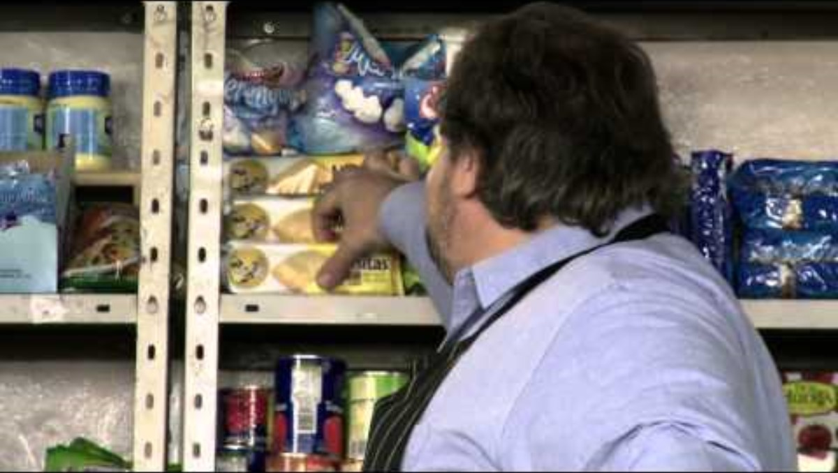
Diversos Universos - Superhéroes

